Slide 2
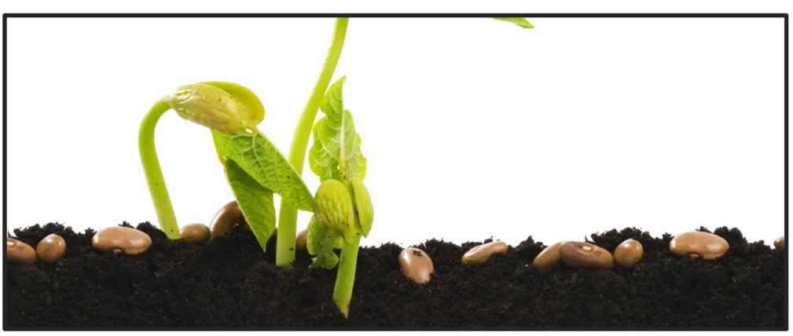
MỞ ĐẦU
Ở mặt đất, các hạt đỗ có thể nằm nghiêng, nằm ngang hoặc nằm ngửa. Liệu kiểu nằm của hạt có ảnh hưởng đến khả năng nảy mầm của nó hay không?
?
Để chứng minh các kết luận trên theo các em thì chúng ta cần làm như thế nào?
=> Tiến trình tìm hiểu tự nhiên.

Slide 5
Khi em tìm bằng chứng để giải thích, chứng minh một sự vật, hiện tượng nghĩa là em đang thực hiện tìm hiểu tự nhiên
Việc tìm hiểu tự nhiên được thực hiện bằng phương pháp, kĩ năng khoa học theo một tiến trình gồm các bước nào?

Slide 6
- Nhiệm vụ 1: Hoạt động cá nhân: kiểm tra lại các bước tìm hiểu tự nhiên đã được dự đoán trong phần mở đầu đối chiếu thông tin SGK/4,5 gọi tên chính xác xem phương pháp đó gồm bao nhiêu bước? Đó là những bước gì?

Slide 7
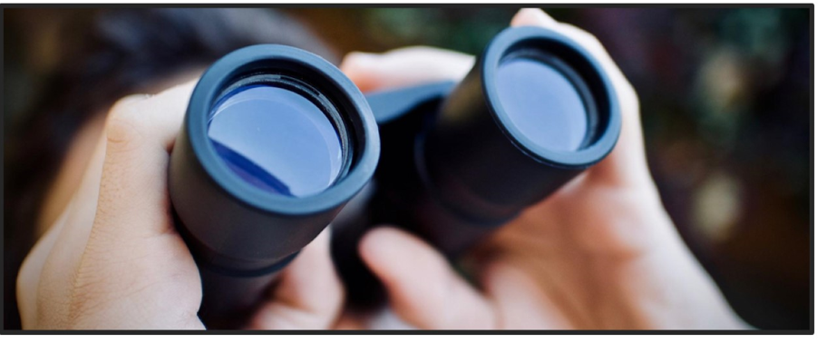
BƯỚC 1: QUAN SÁT, ĐẶT CÂU HỎI
Quan sát là bước đầu tiên để nhận ra tình huống có vấn đề. Qua đó, em đặt được câu hỏi về vấn đề cần tìm hiểu.

Slide 8
BƯỚC 2: XÂY DỰNG GIẢ THUYẾT
Dựa trên hiểu biết của mình và qua phân tích kết quả quan sát, em đưa ra dự đoán, tức là giả thuyết để trả lời cho câu hỏi ở bước 1.

Slide 9
BƯỚC 3: KIỂM TRA GIẢ THUYẾT
* Chuẩn bị các mẫu vật, dụng cụ thí nghiệm.
* Lập phương án thí nghiệm.
* Tiến hành thí nghiệm theo phương án đã lập.

Slide 10
BƯỚC 4: PHÂN TÍCH KẾT QUẢ
* Thực hiện các phép tính cần thiết, lập bảng, xây dựng biểu đồ,…
* Từ việc phân tích kết quả, rút ra kết luận: giả thuyết được chấp nhận hay bị bác bỏ.

Slide 11
BƯỚC 5: VIẾT, TRÌNH BÀY BÁO CÁO
Sử dụng ngôn ngữ, hình vẽ, sơ đồ, biểu bảng để biểu đạt quá trình và kết quả tìm hiểu tự nhiên.
Một báo cáo kết quả tìm hiểu tự nhiên thường gồm các nội dung chính như sau:
- Tên báo cáo: Thể hiện được nội dng cốt lõi của vấn đề tìm hiểu.
- Tên người thực hiện: Nêu được tên người hoặc nhóm người thực hiện.
- Mục đích: Nêu được mục đích của hoạt động tìm hiểu.
- Mẫu vật, dụng cụ và phương pháp: Mô tả được đầy đủ, chi tiết về phương pháp, thiết bị và vật liệu đã dùng.
- Kết quả và thảo luận: Thể hiện được quá trình và kết quả tìm hiểu bằng chữ viết, hình vẽ, sơ đồ, biểu bằng,…giải thích được ý nghĩa của kết quả và gợi ý cho các vấn đề cần tìm hiểu tiếp theo.
- Kết luận: Phát biểu được các kết luận quan trọng nhất phù hợp với nội dung tìm hiểu.

Slide 12
Nhiệm vụ 2: GV yêu cầu HS hoạt động nhóm 4 (7 phút )
Dựa vào Bước 5 trong các bước vừa học ở trên trả lời câu hỏi 1 trang 6
Câu hỏi 1: Em hãy viết báo cáo tìm hiểu sự nảy mầm của hạt đỗ trong tự nhiên (được trình bày ở trên)?

Slide 13
Biểu điểm chấm sản phẩm nhiệm vụ 2.
STT | Nội dung | Yêu cầu | Điểm
1 | Mẫu báo cáo | Đầy đủ nội dung theo tiến trình | 1
2 | Tên báo cáo | Thể hiện được nội dng cốt lõi của vấn đề tìm hiểu. | 1
3 | Tên người thực hiện | Nêu được tên người hoặc nhóm người thực hiện. | 1
4 | Mục đích | Nêu được mục đích của hoạt động tìm hiểu. | 1
5 | Mẫu vật, dụng cụ và phương pháp | Mô tả được đầy đủ, chi tiết về phương pháp, thiết bị và vật liệu đã dùng. | 2
6 | Kết quả và thảo luận | Thể hiện được quá trình và kết quả tìm hiểu bằng chữ viết, hình vẽ, sơ đồ, biểu bằng,…giải thích được ý nghĩa của kết quả và gợi ý cho các vấn đề cần tìm hiểu tiếp theo | 2
7 | Kết luận | Phát biểu được các kết luận quan trọng nhất phù hợp với nội dung tìm hiểu. | 2

Slide 14
BÁO CÁO
TÌM HIỂU SỰ NẢY MẦM CỦA HẠT ĐỖ TRONG TỰ NHIÊN
Người thực hiện: Nguyễn Văn A
1. Mục đích
- Tìm hiểu xem kiểu nằm của hạt đỗ (nằm ngang, nằm nghiêng, nằm ngửa) có ảnh hưởng như thế nào đến khả năng nảy mầm của nó.
2. Mẫu vật, dụng cụ và phương pháp
a) Mẫu vật
- 45 hạt đỗ có hình dạng, kích thước gần như nhau.

Slide 15
b) Dụng cụ thí nghiệm - 3 khay chứa cùng lượng đất ẩm.
c) Phương pháp thực hiện
- Ngâm nước 45 hạt đỗ khoảng 10 giờ.
- Đặt vào mỗi khay chứa đất ẩm 15 hạt đỗ và chia thành 3 hàng: 5 hàng nằm ngang, 5 hạt nằm nghiêng, 5 hạt nằm ngửa.
- Đặt 3 khay đất ở nơi có cùng các điều kiện về nhiệt độ, ánh sáng Mặt Trời,... và giữ ẩm cho đất như nhau.
- Hằng ngày, theo dõi sự nảy mầm và ghi số hạt đã nảy mầm vào một giờ nhất định.
3. Kết quả và thảo luận
Số hạt nảy mầm ứng với ba kiểu nằm của hạt:

Slide 16
→ Hầu như số lượng hạt nảy mầm ở cả 3 kiểu nằm đều bằng nhau.
Kiểu nằm của hạt | Hạt nằm ngang | Hạt nằm nghiêng | Hạt nằm ngửa
Số lượng hạt nảy mầm trong khay 1 | 5 | 5 | 5
Số lượng hạt nảy mầm trong khay 2 | 5 | 4 | 5
Số lượng hạt nảy mầm trong khay 3 | 5 | 5 | 5
4. Kết luận
- Kiểu nằm của hạt đỗ không ảnh hưởng đến khả năng nảy mầm của nó.

Slide 18
Tình huống
Để tìm hiểu ánh sáng ảnh hưởng như thế nào đến sự phát triển của cây non, một nhóm học sinh làm thí nghiệm sau:
Trồng 10 hạt đỗ có hình dạng, kích thước gần giống nhau vào 10 khay(chậu) chứa cùng một lượng đất như nhau. Để 5 chậu ở nơi không có ánh nắng mặt trời, 5 khay(chậu) nơi có ánh nắng mặt trời. Giữ ẩm đất.
Khi cây mọc, đo chiều cao của cây mỗi ngày.
Kết quả thí nghiệm đã khẳng định giả thuyết đặt ra là đúng: cây non ở nơi có đủ ánh sáng mặt trời phát triển tốt hơn ở nơi thiếu ánh sáng mặt trời.

Slide 19
Thực hiện thí nghiệm theo tổ( mỗi tổ = 1 nhóm)
Hoàn thành các nhiệm vụ sau:
Thí nghiệm này thuộc bước nào trong tiến trình tìm hiểu của nhóm học sinh?
2) Thảo luận để đề xuất nội dung các bước của tiến trình tìm hiểu này.
3) Thực hiện thí nghiệm tại nhà.
4) Thống kê các kỹ năng đã dùng ở mỗi bước tiến trình.
Các bước tiến trình | Kĩ năng đã sử dụng | Ý nghĩa
Bước 1: Quan sát, đặt câu hỏi
Bước 2: Xây dựng giả thuyết
Bước 3: Kiểm tra giả thuyết
Bước 4: Phân tích kết quả
Bước 5: Viết, trình bày báo cáo
Yêu cầu: Nhiệm vụ 1,2,4 báo cáo sản phẩm vào tiết sau. Nhiệm vụ 3
Tiếp tục thực hiện trong 1 tuần, có hình ảnh ( hoặc video) minh họa cho
các bước tiến hành để hoàn thiện cho nhiệm vụ 2 và 4.

Slide 20
Báo cáo sản phẩm.
Nhóm báo cáo
+ Thời gian: 5 phút/ nhóm
+ Nội dung:
Thí nghiệm này thuộc bước nào trong tiến trình tìm hiểu của nhóm học sinh?
2) Thảo luận để đề xuất nội dung các bước của tiến trình tìm hiểu này.
3) Thống kê các kỹ năng đã dùng ở mỗi bước tiến trình.
Thành viên còn lại
Nghe, phản biện.
Chấm điểm theo phiếu

Slide 21
Phiếu đánh giá sản phẩm
Tiêu chí đánh giá | Cách đánh giá
1, Báo cáo | Có đầy đủ, chi tiết, chính xác nội dung các nhiệm vụ 1,2,4 | Có đầy đủ, khá chi tiết, chính xác nội dung các nhiệm vụ 1,2,4 | Có đầy đủ, nội dung các nhiệm vụ 1,2,4, chưa chi tiết, có 1 số sai sót nhỏ | Không đầy đủ, nội dung các nhiệm vụ 1,2,4, chưa chi tiết, có nhiều lỗi sai
5 điểm | 5 điểm | 4 điểm | 3 điểm | 1 - 2 điểm
2. Thiết kế | Hình ảnh hài hòa, thẩm mỹ. Làm nổi bật các nội dung trọng tâm | Hình ảnh chưa thật hài hòa, chưa làm nổi bật các nội dung chính | Hình ảnh chưa hài hòa, chưa làm nổi bật các nội dung chính | Không có tính thẩm mỹ, sơ sài, đơn điệu
2 điểm | 2 điểm | 1 điểm | 0,75 điểm | 0,5 điểm
3.Thuyết trình | Lưu loát, dễ nghe, dễ hiểu, thu hút được người nghe Làm nổi bật các nội dung trọng tâm | Lưu loát, chưa thật làm nổi bật được trọng tâm của bài thuyết trình | Chưa lưu loát, khá dễ nghe, dễ hiểu. | Chưa lưu loát, gây nhàm chán đối với người nghe
3 điểm | 3 điểm | 2 điểm | 1 điểm | 0,5 điểm
Tổng điểm: 10 điểm

Slide 22
Một số lưu ý về sử dụng các kỹ năng tiến trình.
1. Kĩ
năng
quan
sát

Slide 23
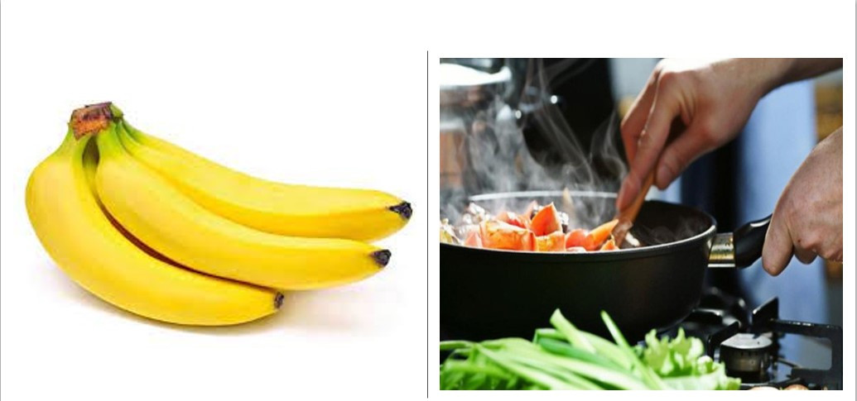
Ví dụ: Bằng mắt (thị giác), thấy được quả chuối chín có màu vàng, bằng mũi (khứu giác), ngửi được mùi thức ăn.

Slide 24
Sử dụng các giác quan nào để quan sát các hiện tượng, sự vật sau:
Sự vật, hiện tượng | Giác quan sử dụng
Quả cam chín có màu vàng
Hoa hồng có mùi rất thơm
Muối có vị mặn

Slide 25
2. Kĩ
năng
phân
Loại

Slide 26
2. Kĩ
năng
phân
Loại

Slide 27
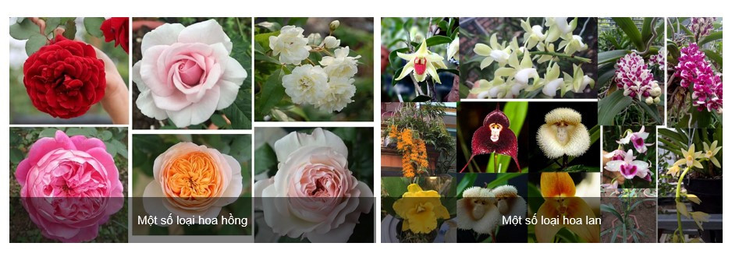
- Phân loại: Phân nhóm hoặc sắp xếp các sự vật, hiện tượng thành các loại dựa trên thuộc tính hoặc tiêu chí. Ví dụ: Xếp các loại hoa cùng loại vào cùng một nhóm.

Slide 28
Phân loại các loại quả sau dựa vào kích thước của chúng:
Quả | Kích thước lớn | Kích thước nhỏ
Dưa hấu
Mít
Sầu riêng
Nho
Dâu
Kiwi

Slide 29
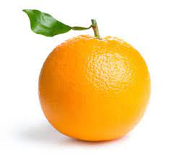
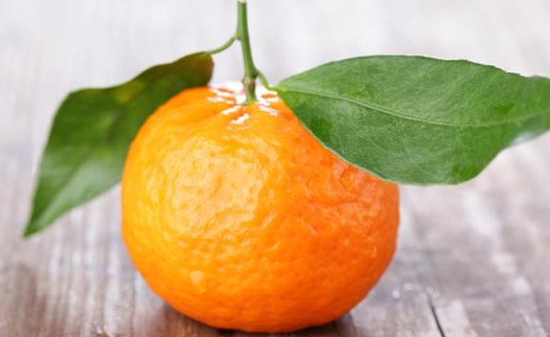
Từ sự việc, hiện tượng này nghĩ đến sự vật, hiện tượng khac dựa trên những mối quan hệ nhất định
3. Kĩ
năng
liên hệ

Slide 30
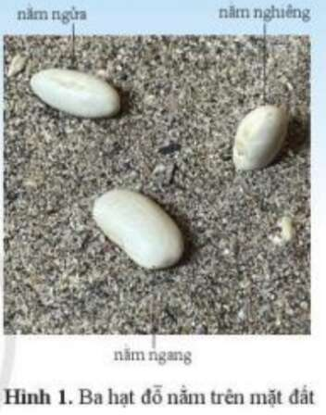
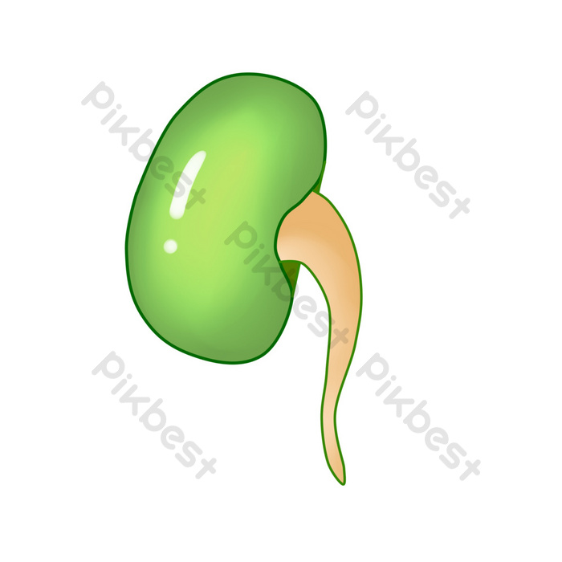
Từ sự việc, hiện tượng này nghĩ đến sự vật, hiện tượng khac dựa trên những mối quan hệ nhất định
3. Kĩ
năng
liên hệ

Slide 31
Ví dụ: Thấy hoa trong lọ bắt đầu rụng cánh, liên hệ với kiến thức thực tế đã có về hoa, biết là hoa sắp tàn.

Slide 32
3. Kĩ
năng
đo

Slide 33
Ví dụ: Dùng thước để đo chiều dài của bút chì bằng đơn vị centimet.

Slide 34
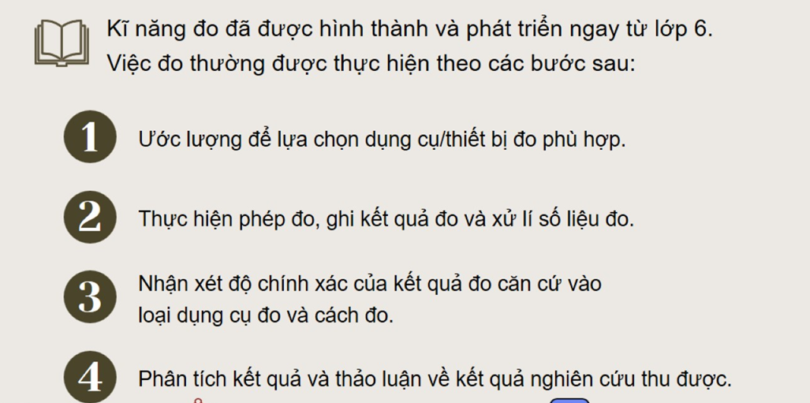

Slide 35
Các vật sau cần dùng đến dụng cụ đo nào?
 | Dụng cụ đo
Chiều dài mặt bàn
Nhiệt độ em bé đang sốt
Khối lượng của con mèo

Slide 36
4. Kĩ
năng
Dự
báo
( dự
đoán)

Slide 38
PHẦN III
MỘT SỐ DỤNG CỤ ĐO TRONG NỘI DUNG MÔN KHTN 7

Slide 40
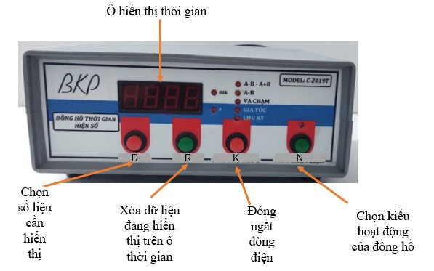

Slide 41
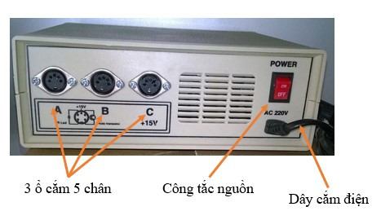

Slide 42
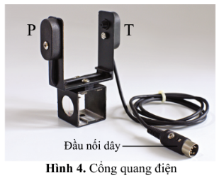

Slide 43
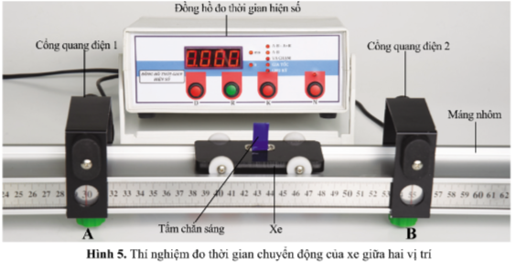

Slide 44
Thực hiện các nhiệm vụ sau.
Cá nhân học sinh đọc toàn bộ thông tin sách giáo khoa về đồng hồ do hiện số, cổng quang điện và thí nghiệm đo thời gian chuyển động của xe giữa 2 vị trí.
* Thời gian: 2p
1

Slide 45
Thực hiện các nhiệm vụ sau.
Trao đổi cặp đôi để xác định cấu tạo của cổng quang điện và đồng hồ hiện số theo hình.
* Thời gian: 3p
2

Slide 46
Thực hiện các nhiệm vụ sau.
Trao đổi nhóm để thuyết trình về cách đo trong thí nghiệm theo hình.
Thực hành thí nghiệm đo với dụng cụ trong phòng thực hành.
3

Slide 47
Thang đo đánh giá mức độ tham gia hoạt động nhóm.
STT | Tiêu chí đánh giá | Mức độ đạt được
 |  | Tốt | Khá | TB
1 | Tích cực tham gia các hoạt động của nhóm
2 | Tự lực thực hiện các nhiệm vụ được phân công
3 | Tinh thần trách nhiệm trong công việc
4 | Hoàn thành nhiệm vụ đúng thời gian quy định

Slide 48
LUYỆN TẬP
Bài 1: Chọn đáp án đúng nhất.
Phương pháp tìm hiểu tự nhiên được thực hiện qua các bước:
(1) Xây dựng giả thuyết; (2) Viết, trình bày báo cáo;
(3) Kiểm tra giả thuyết; (4) Quan sát và đặt câu hỏi nghiên cứu;
(5) Phân tích kết quả.
Em hãy sắp xếp các bước trên cho đúng thứ tự của phương pháp tìm hiểu tự nhiên.
A. (1); (2); (3); (4); (5). B. (5); (4); (3); (2); (1).
C. (4); (1); (3); (5); (2). D. (3); (4); (1); (5); (2).

Slide 49
LUYỆN TẬP
Bài 2: Để học tập tốt môn Khoa học tự nhiên, chúng ta cần thực hiện và rèn luyện bao nhiêu kĩ năng?
A. 5 B. 6
C. 7 D. 8

Slide 50
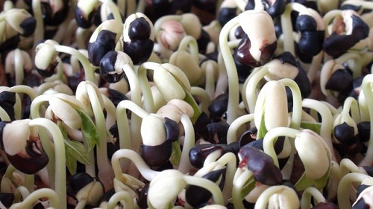
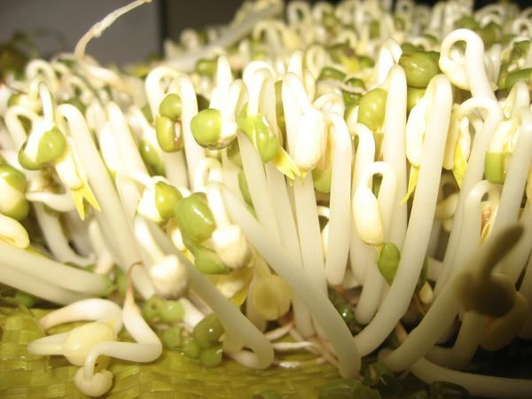
Bài 3. Bạn Lan thấy rằng việc nảy mầm từ hạt đậu xanh và hạt đậu đen là khác nhau. Theo em, bạn Lan cần thực hiện các kĩ năng nào để tìm hiểu sự giống và khác nhau của hai loại hạt đậu nói trên?
Sử dụng kĩ năng: Quan sát, phân loại, đo
+ Kĩ năng quan sát: Quan sát việc nảy mầm từ hạt đậu xanh và hạt đậu đen.
+ Kĩ năng phân loại: Sắp xếp các đặc điểm giống nhau và khác nhau của việc nảy mầm từ hạt đâu xanh và đậu đen.
+ Kĩ năng đo: Đo thời gian nảy mầm, đo chiều dài mầm …

Slide 51
Bài 4. Nối các thông tin ở cột A và cột B cho phù hợp.
A. Các bước | Đáp án | B. Nội dung các bước
Bước 1: Quan sát, đặt câu hỏi |  | a. Là bước đầu tiên để nhận ra tình huống có vấn đề. Qua đó em đặt câu hỏi về vấn đề cần tìm hiểu
Bước 2: Xây dựng giả thuyết |  | b. Làm thí nghiệm để chứng minh dự đoán đã đề ra
Bước 3: Kiểm tra giả thuyết |  | c. Sử dụng ngôn ngữ, hình vẽ, sơ đồ, biểu bảng để biểu đạt quá trình và kết quả tìm hiểu tự nhiên
Bước 4: Phân tích kết quả |  | d. Dựa trên hiểu biết của mình và qua phân tích kết quả quan sát, em đưa ra được dự đoán, tức là giả thuyết để trả lờ cho câu hỏi đã được đặt ra ở bước trước đó
Bước 5: Viết, trình bày báo cáo |  | e. Thực hiện các phép tính cần thiết, lập bảng, xây dựng biểu đồ… => Rút ra kết luận: Giả thuyết được chấp nhận hay bị bác bỏ
B1 - a
B2 - d
B3 - b
B4 - e
B5 - c

Slide 52
Bài 5. Quan sát các hình sau, em hãy cho biết đâu là hiện tượng tự nhiên xảy ra trên Trái Đất.
Hiện tượng nào gây ảnh hưởng đến con người? Tìm hiểu cách phòng chống và ứng phó của con người với các hiện tượng tự nhiên đó.

Slide 53
giải:
- Hiện tượng tự nhiên xảy ra trên Trái Đất là lốc xoáy và sấm sét.
- Cả 3 hiện tượng: Lốc xoáy, hỏa hoạn, sấm sét đều gây ảnh hưởng đến con người.
- Cách phòng chống và ứng phó của con người với các hiện tượng tự nhiên đó:
+ Đối với trên biển:
Buộc chủ tàu thuyền khi ra biển phải có phao cứu sinh và toàn bộ thủy thủ, thuyền viên phải mặc áo phao vào khi đang ở trên biển.
Khi thấy biển động phải nhanh chóng trở vào bờ hoặc di chuyển tìm nơi tránh, trú an toàn.
Tổ chức hợp lí đội hình khai thác trên biển theo tổ, trong đó đảm bảo cự li, khoảng cách giữa các tàu thuyền để hỗ trợ nhau khi gặp nạn.
+ Đối với trên đất liền:
Xây dựng các công trình, nhà ở kiên cố, thường xuyên chằng chống nhà cửa để tăng độ vững chắc nhằm đề phòng lốc xoáy, gió giật.
Chặt tỉa cành, nhánh của các cây cao, dễ gãy đổ, cây nằm gần nhà ở, lưới điện…
Khi xảy ra lốc xoáy, gió giật mọi người phải tìm những nơi trú ẩn an toàn như các nhà kiên cố, tránh núp dưới bóng cây, nhà tạm bợ.
Theo dõi và cập nhật thường xuyên về dự báo thời tiết, lắp đặt các hệ thống báo động khi xảy ra sự cố…

Slide 54
Bài 6. Vận dụng phương pháp tìm hiểu tự nhiên, em hãy tìm hiểu về hiện tượng lũ lụt và đề xuất các biện pháp phòng chống hiện tượng trên.
giải:
Bước 1: Xác định vấn đề: “Tại sao hiện tượng thiên tai lũ lụt lại xảy ra?”.
Bước 2: Đưa ra giả thuyết: Lũ lụt là hậu quả của rừng đầu nguồn bị mất.
Bước 3: Lập kế hoạch thực hiện: Đề xuất các phương pháp tìm hiểu “rừng đầu nguồn bị mất có liên quan đến lũ lụt hay không?”.
Bước 4: Thực hiện kế hoạch theo các phương pháp ở bước 3 bao gồm việc thu thập, phân tích số liệu nhằm chứng minh có hoặc không mối liên quan giữa rừng đầu nguồn bị mất và hiện tượng lũ lụt.
Bước 5: Viết báo cáo quy trình nghiên cứu về hậu quả của mất rừng đầu nguồn có liên quan đến tính trạng thiên tai lũ lụt. Trong trường hợp không có sự liên quan thì xây dựng lại giả thuyết khoa học.
Bước 6: Đề xuất tiếp tục nghiên cứu mở rộng các nguyên nhân gây ra lũ lụt khác.

Slide 55
1/ Tại sao chim lại di cư vào mùa đông? 2/ Tại sao vào lạnh ta không thể quan sát thấy các loài bò sát nhỏ? 3/ Tại sao cá trê lại không có vẩy? 4/ Tại sao người ta lại có thể canh tác thủy canh (Trồng cây trên nước)? 5/ Tại sao lá cây thường có màu xanh, nhưng cũng có những cây có lá không có màu xanh, vậy những cây này quang hợp như thế nào? 6/ Khi ngủ có phải tất cả các cơ quan trong cơ thể đều được nghỉ ngơi? 7/ tìm hiểu ảnh hưởng của nhiệt độ đến sự bay hơi của nước 8/tìm hiểu về “Độ dài mỗi bước chân trong các lần đi bộ khác nhau của cùng một người 9/tìm hiểu về: “Ảnh hưởng của ánh sáng đến kích thước của quả cà chua”.
MỘT SỐ HIỆN TƯỢNG TỰ NHIÊN

Slide 56
VẬN DỤNG
Thực hiện các nhiệm vụ sau.
1 - Mỗi học sinh đề xuất một đề tài để nghiên cứu báo cáo lại cho tổ trưởng.
2 - Tổ trưởng tập hợp danh sách của tổ để báo cáo.
3 - Nhóm học sinh có cùng đề tài thảo luận đề xuất các bước tiến hành và dự kiến nội dung báo cáo.

Slide 57
HƯỚNG DẪN HỌC Ở NHÀ VÀ CHUẨN BỊ BÀI SAU
- Học bài
- Hoàn thành các bài tập trong sách bài tập.
- Hoàn thiện thí nghiệm và nội dung của hoạt động 2.2.
- Hoàn thiện báo cáo phần vận dụng.
- Nghiên cứu trước bài 1 – phần I: Nguyên tử.

Slide 58
Câu 1: Khẳng định nào dưới đây không đúng? A. Dự báo là kĩ năng cần thiết trong nghiên cứu khoa học tự nhiên. B. Dự báo là kĩ năng không cần thiết của người làm nghiên cứu. C. Dự báo là kĩ năng dự đoán điều gì sẽ xảy ra dựa vào quan sát, kiến thức, suy luận của con người,... về các sự vật, hiện tượng. D. Kĩ năng dự báo thường được sử dụng trong bước dự đoán của phương pháp tìm hiểu tự nhiên.

Slide 59
Câu 2: Con người có thể định lượng được các sự vật và hiện tượng tự nhiên dựa
trên kĩ năng nào?
A. Kĩ năng quan sát, phân loại.
B. Kĩ năng liên kết tri thức.
C. Kĩ năng dự báo.
D. Kĩ năng đo.
Câu 3: Phương pháp tìm hiểu tự nhiên được thực hiện qua mấy bước?
A. 4;
B. 5;
C. 6;
D. 7.

Slide 60
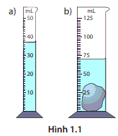
Câu 4: Trong Hình 1.1, ban đầu bình a chứa nước,bình b chứa một vật rắn không thấm nước. Khi đổ hết nước từ bình a sang bình b thì mức nước trong bình b được vẽ trong hình.
Thể tích của vật rắn là A. 33 mL.
B. 73 mL.
C. 32,5 mL.
D. 35,2 mL.

Slide 61
Câu 5: Đâu không phải là kĩ năng cần vận dụng vào phương pháp tìm hiểu tự nhiên?
A. Kĩ năng chiến đấu đặc biệt;
B. Kĩ năng quan sát;
C. Kĩ năng dự báo;
D. Kĩ năng đo đạc.

